Slide 1

PROJET PIMP MY FRIDGE

Slide 2


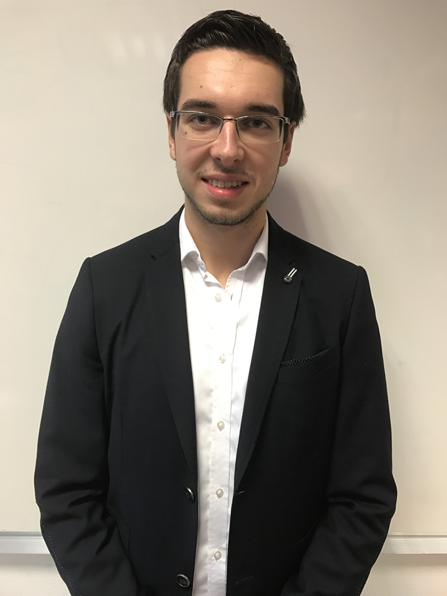


Présentation du groupe :
Valentin Naessens
Dimitri Libessart
Maxime Hollebecq
Maxence Arnol

Slide 3

Sommaire :
I)Rappel du Besoin
II)Planning
III)Arduino
IV)Java
V)Incidents Rencontrés
VI)Perspectives d’Amélioration
VII)Conclusion

Slide 4

I
  Rappel du Besoin
Rappel du Besoin
II
  Planning
III
  Arduino
Créer une interface graphique en JAVA permettant de :
• Modifier la température de la consigne
• Afficher l’évolution des températures : intérieure, du module réfrigérant et la température extérieure
• Alerter en cas de condensation
• Alerter en cas d’augmentation anormale de la température (porte ouverte par exemple)
IV
  Java
V
  Incidents Rencontrés
VI
Perspectives Amélioration
VII
  Conclusion

Slide 5
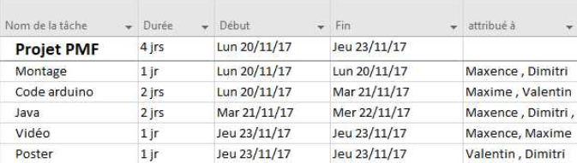
I
  Rappel du Besoin
Planning Prévisionnel
II
  Planning
III
  Arduino
IV
  Java
V
  Incidents Rencontrés
VI
Perspectives Amélioration
VII
  Conclusion

Slide 6
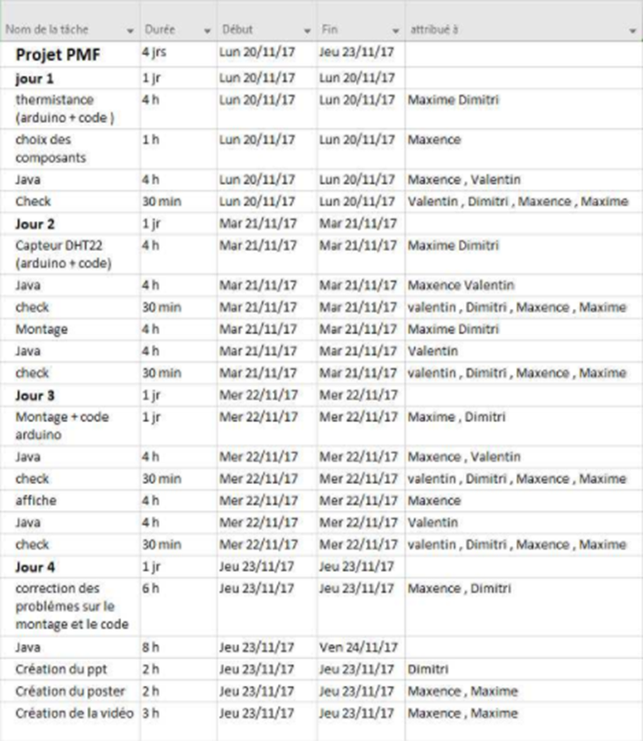
I
  Rappel du Besoin
II
  Planning
III
  Arduino
Planning Réel
IV
  Java
V
  Incidents Rencontrés
VI
Perspectives Amélioration
VII
  Conclusion

Slide 7
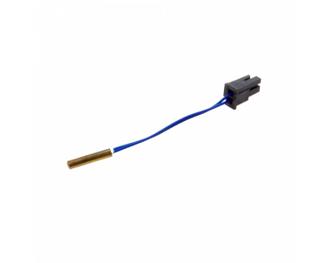
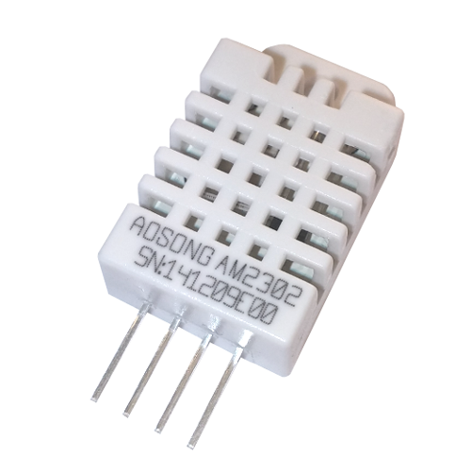
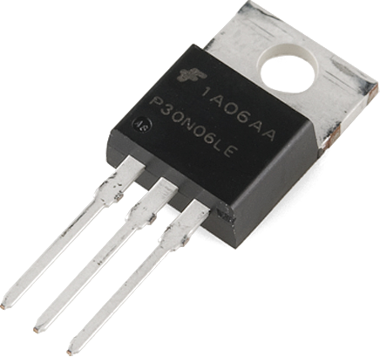
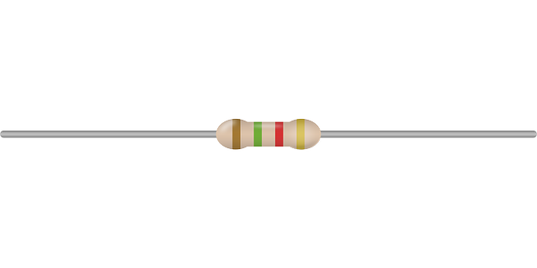
Arduino
I
  Rappel du Besoin
II
  Planning
Deux capteurs de température pour le module de notre frigo et à l’extérieur de notre frigo.
Un Capteur d’humidité et température DHT 22.
Un Transistor MOSFET pour gérer notre module.
3 Résistances pour s’opposer au courant de notre circuit.
III
  Arduino
IV
  Java
V
  Incidents Rencontrés
VI
Perspectives Amélioration
VII
  Conclusion

Slide 8
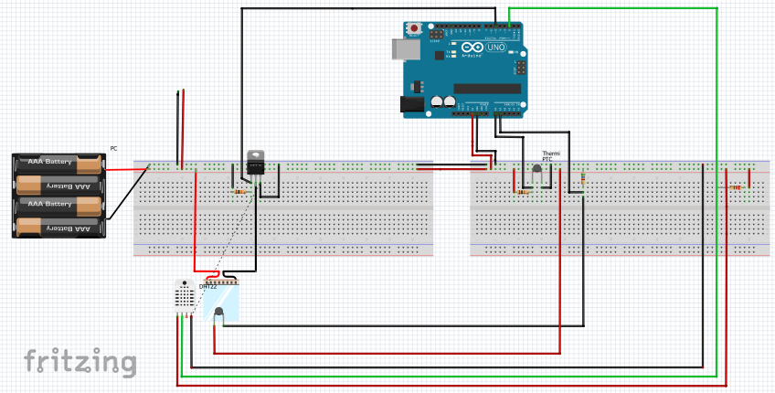
Arduino
I
  Rappel du Besoin
II
  Planning
III
  Arduino
IV
  Java
V
  Incidents Rencontrés
VI
Perspectives Amélioration
VII
  Conclusion

Slide 9
Code Arduino
I
  Rappel du Besoin
II
  Planning
III
  Arduino
Pour faire fonctionner nous avons dû créer du code sous le logiciel Arduino afin de nous permettre de contrôler nos différents éléments de notre circuit.
IV
  Java
V
  Incidents Rencontrés
VI
Perspectives Amélioration
VII
  Conclusion

Slide 10
I
  Rappel du Besoin
Java
II
  Planning
Utilisation du MVC
Design pattern Observer
Connexion à l'Arduino et récupération des données
Affichage des valeurs de l’Arduino
Interface
III
  Arduino
IV
  Java
V
  Incidents Rencontrés
VI
Perspectives Amélioration
VII
  Conclusion

Slide 11
I
  Rappel du Besoin
Incidents Rencontrés
II
  Planning
Montage Arduino : Faux contact au niveau du module Peltier
Suppression de la branche GitHub par une erreur de syntaxe
Gestion du planning prévisionnel
III
  Arduino
IV
  Java
V
  Incidents Rencontrés
VI
Perspectives Amélioration
VII
  Conclusion

Slide 12
Perspectives d’Amélioration
I
  Rappel du Besoin
Mettre des LEDS pour permettre à l’utilisateur de savoir quand sa boisson est refroidi.
Implémenter une sonde PT100 dans notre code Java pour afficher la température extérieur.
Ecrire notre température voulue comme consigne dans un champs de saisie pour que l’effet Peltier s’active ou se désactive en gérant la communication Java vers Arduino.
Un graphique pour afficher nos courbes.
Autorégulation
Mettre une thermistance à la place de la sonde PT100.
II
  Planning
III
  Arduino
IV
  Java
V
  Incidents Rencontrés
VI
Perspectives Amélioration
VII
  Conclusion

Slide 13
I
  Rappel du Besoin
II
  Planning
III
  Arduino
Conclusion
IV
  Java
V
  Incidents Rencontrés
VI
Perspectives Amélioration
VII
  Conclusion

